Slide 1

Проект «Я буду здоровым, спасибо спорту»
для детей 6-7 лет
Выполнила: Волжина Ю.А.

Slide 2

Актуальность проекта :
Спорт - это жизнь! Заниматься спортом надо в любое время года, а зимний спорт приносит только пользу. Но даже взрослому порой непросто разобраться во всем разнообразии зимних видов спорта. Дети должны понимать, что представляет собой тот или иной вид зимнего спорта, какой спортивный инвентарь нужен для того, чтобы им заниматься, где можно ему обучиться и т. д. А самое главное, чтобы они усвоили, что любой вид спорта начинается с физической культуры, которой нужно приучать себя заниматься с раннего возраста, что физическая культура – это не только залог возможных спортивных достижений в будущем, но прежде всего залог и гарантия здоровья человека.

Slide 3
Планируемые результаты:
- проявление интереса к зимним видам спорта;
- пополнение словарного запаса спортивными терминами;
- повышение уровня знаний о зимних видах спорта;
- повышение уровня мотивации к занятиям физической культурой.
Цель проекта Расширение представлений детей о зимних видах спорта. Формирование первичных ценностных представлений о здоровье и здоровом образе жизни.
Задачи:

Slide 4
Подготовительный этап:
- определение проблемы, цели, задач, содержания, участников проекта;
- разработка перспективного планирования по работе с детьми, составление плана взаимодействия с родителями;
подготовка атрибутов для игр.
Предполагаемый результат:
- проявление интереса к зимним видам спорта;
- пополнение словарного запаса спортивными терминами;
- повышение уровня знаний о зимних видах спорта;
- повышение уровня мотивации к занятиям физической культурой

Slide 5
Методы организации занятий
Игровой метод
Наглядный метод
Информационно-просветительный метод
Метод поощрения и мотивации
Интерактивный метод
Двигательно-игровая методика
Практическое содержание проекта
Утренняя зарядка каждый день.
Подвижные игры на прогулках (бег наперегонки, прыжки, катание на велосипедах).
Занятия ритмической гимнастикой под музыку.
Соревнования среди групп детского сада (эстафета с препятствиями, веселые старты).
Организация тематических праздников, посвященных спорту («Веселые старты»,
«Папа, мама, я – спортивная семья»).
Беседы и рассказы о великих спортсменах, чемпионах мира и Олимпийских играх.

Slide 6


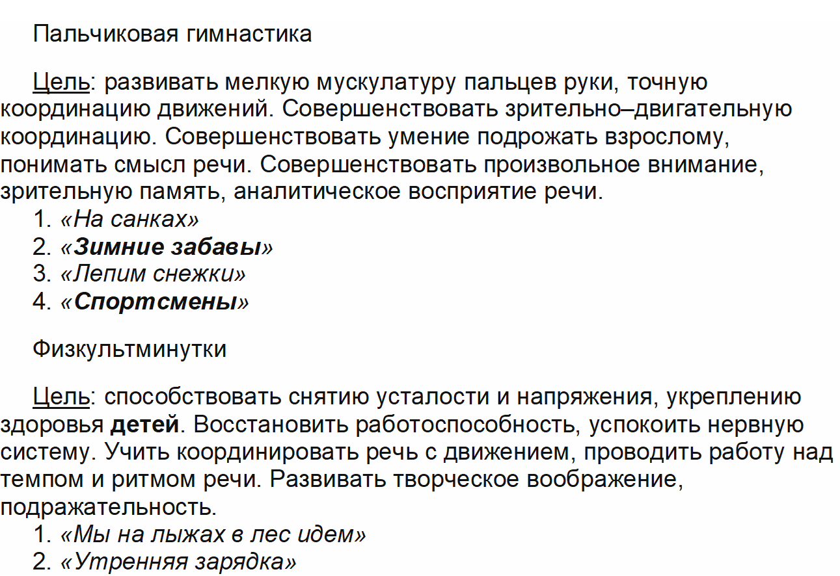
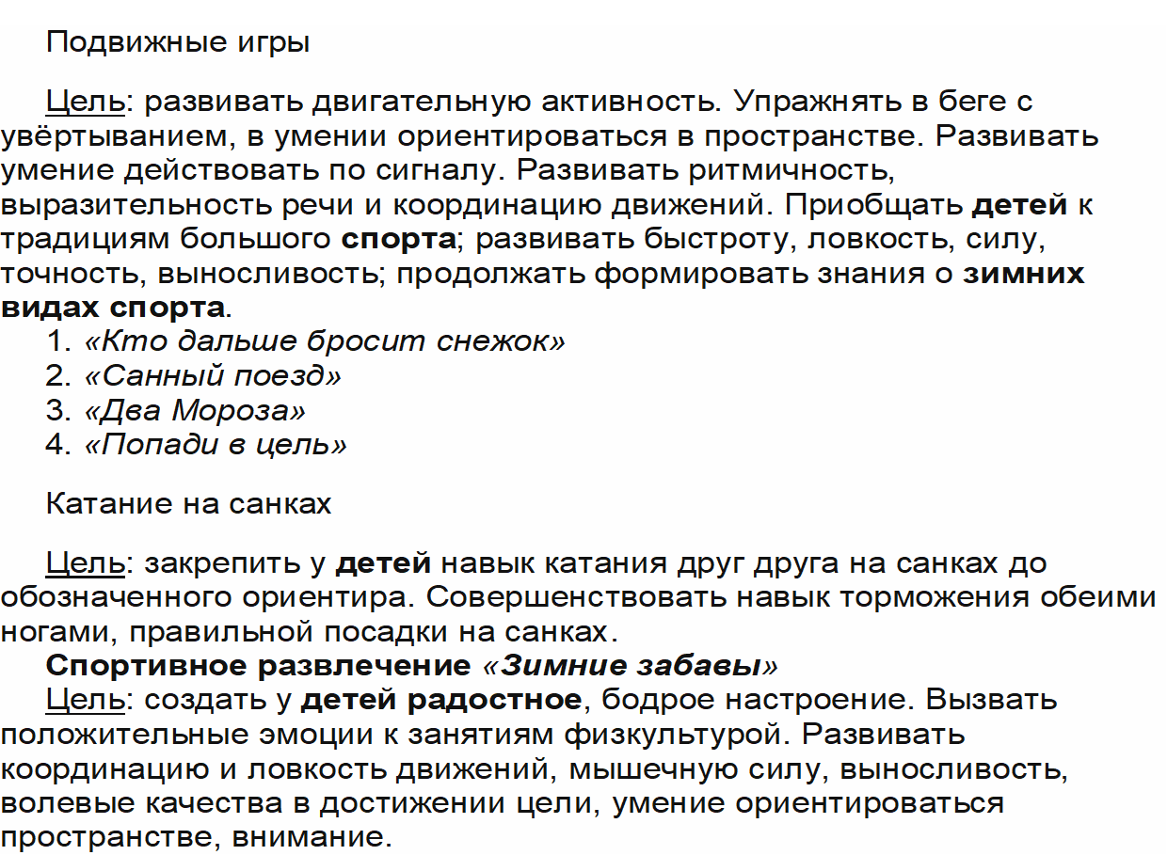
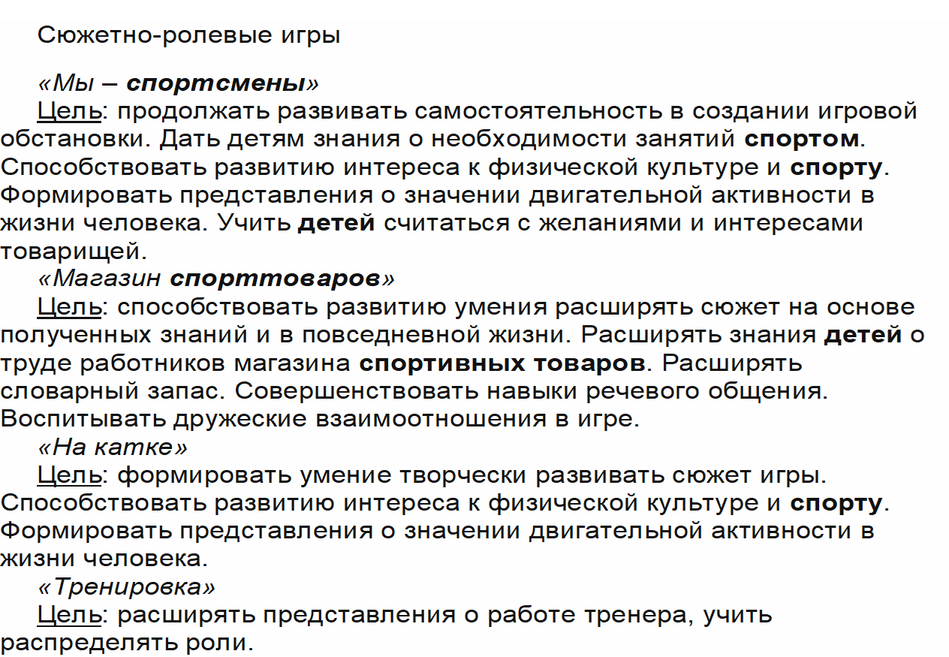

Slide 7
Загадки про спорт и здоровый образ жизни
Цель: развивать логическое мышление, память, внимание. Расширять представления детей о зимних видах спорта. Обогащать и активизировать словарь по теме.
Просмотр мультфильмов
Цель: продолжать знакомство детей с зимними видами спорта (хоккей, лыжи).
«Шайбу, шайбу», «Матч - реванш», «Ну, погоди!», «Чемпион», «Верное средство», «Маша и медведь», Приходи на каток», «Вовка – тренер», «Лунтик и его друзья» (187 серия, «Снежные дорожки».

Slide 8


